Slide 13
Link xem và tải:
https://tailieugiaovien.edu.vn/subject_lesson/cong-nghe-9/
Có đủ các modun: - Định hướng nghề nghiệp
- Lắp đặt mạng điện
- Trồng cây ăn quả
- Chế biến thực phẩm

Slide 23
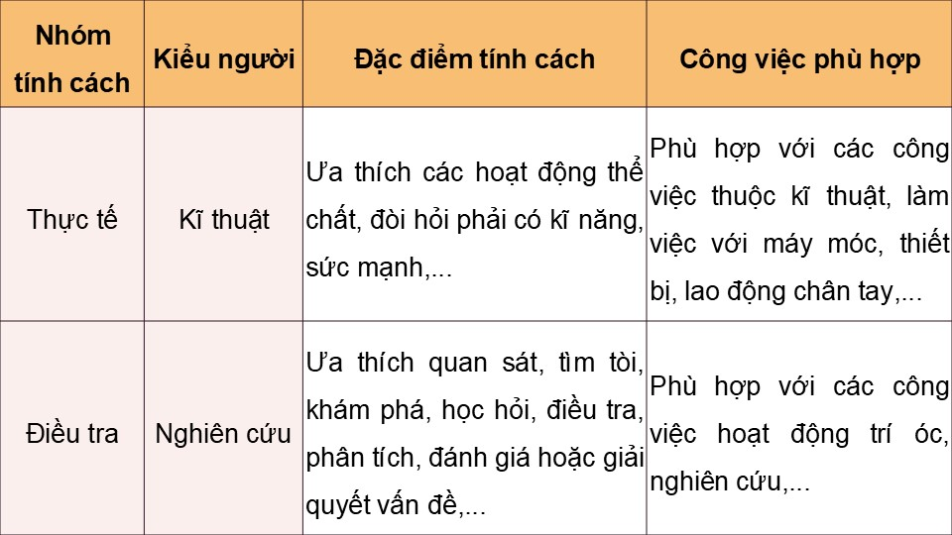

Slide 24
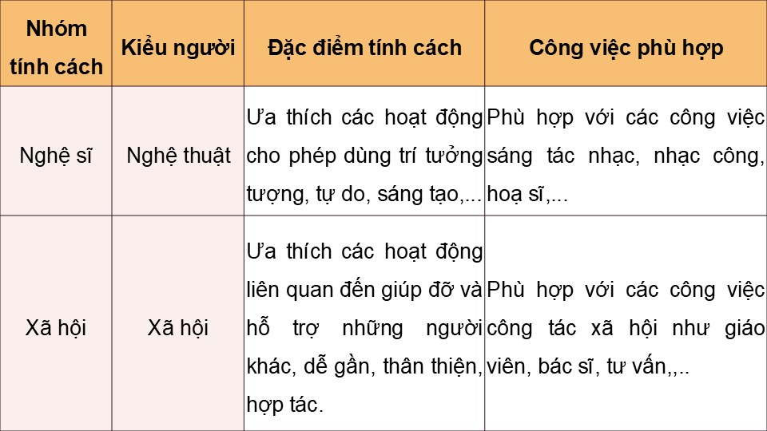

Slide 29
Link xem và tải:
https://tailieugiaovien.edu.vn/subject_lesson/cong-nghe-9/
Có đủ các modun: - Định hướng nghề nghiệp
- Lắp đặt mạng điện
- Trồng cây ăn quả
- Chế biến thực phẩm

Slide 45
Link xem và tải:
https://tailieugiaovien.edu.vn/subject_lesson/cong-nghe-9/
Có đủ các modun: - Định hướng nghề nghiệp
- Lắp đặt mạng điện
- Trồng cây ăn quả
- Chế biến thực phẩm

Slide 66
Link xem và tải tại:
https://tailieugiaovien.edu.vn/subject_lesson/cong-nghe-9/
Có đủ các modun: - Định hướng nghề nghiệp
- Lắp đặt mạng điện
- Trồng cây ăn quả
- Chế biến thực phẩm

